Slide 1
IP in Service IT
Що змінює Дія.Сіті і що можна покращити
Дмитро Лиганов
AVP, Head of Legal Ukraine
GlobalLogic
Листопад 2023

Slide 2
Залучення IT фахівців до 2022
Контракти з ФОП
Трудові договори
Цивільно-правові контракти з фізичними особами

Slide 3
Зміни з часом
Що тепер?
Цивільно-правові контракти з фізичними особами
Контракти з ФОП
Трудові договори
Трудові контракти
Гіг-контракти

Slide 4
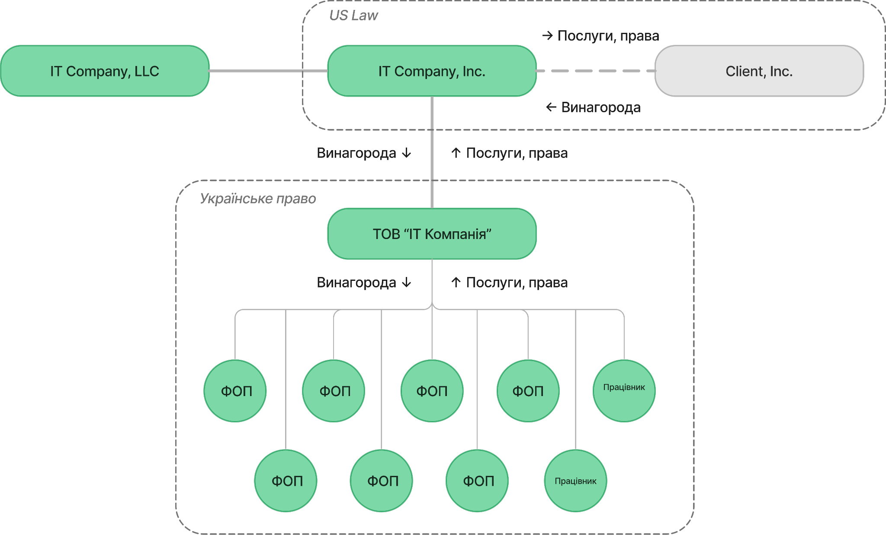
Основні риси структури сервісної IT компанії

Slide 5
Про що вас спитає клієнт
Чи це законно?
Як щодо deemed employment?
…
Чи немає проблем з переходом всіх прав від кінцевого розробника до клієнта?

Slide 6
Як клієнт уявляє перехід ІP
All developments, software, documentation, designs, modifications, bug fixes, workarounds, upgrades, services or other work-product developed or performed by Provider or any of the Personnel in connection with the Services or otherwise in connection with the performance of this Agreement, whether jointly with Client or solely by Provider or the Personnel (the “Work”), shall be considered “works made for hire” and all intellectual and industrial property rights,[...] shall belong exclusively to Client as of Work creation. Provider hereby assigns (and shall assure that each of the Personnel assigns) to Client all proprietary information related to the Work and all rights of ownership in such Work and all derivative works thereof, and all intellectual and industrial property rights therein, including without limitation all rights, if any, under any applicable patent, copyright, trademark, trade secret and other applicable law. Provider undertakes to give Client and any person designated by Client all assistance reasonably required to protect and perfect such rights.

Slide 7
Як клієнт уявляє перехід ІP
Title to Client Work Product will pass to Client upon creation. Each Client Work Product is a work for hire and shall be solely owned by Client, and to the extent that Developer or any of its personnel own any rights in the Client Work Product, Developer hereby assigns (or will procure assignment of) all right, title and interest in the Client Work Product to Client. Developer hereby irrevocably waives all claims to any right, moral rights, compensation (other than the fees specified herein and in an SOW), royalties or reward or similar rights in respect of any Client Work Product. Developer shall procure from any person or entity retained by Developer to provide the services under the applicable SOW on its behalf to Client, a personal undertaking ensuring the transfer and perfection of Client's rights in any Client Work Product as contemplated by this Section.

Slide 8
“Тонкі місця” IP в розробці ПО
Момент переходу майнових прав
Проблема ідентифікації об’єктів
Особисті немайнові права авторів

Slide 9
Момент переходу прав
Чого очікує клієнт?
Перехід з моменту створення
Що потрібно ІТ компанії
Відсутність обтяжливих формальностей
Чому це все важливо?
розробка може “одразу” йти в production
до розробки можуть бути залучені різні суб’єкти

Slide 10
Момент переходу прав
До 15.07.2021 (до набуття чинності ЗУ “Про стимулювання розвитку цифрової економіки України) “Майнові права інтелектуальної власності на об'єкт, створений за замовленням, належать творцеві цього об'єкта та замовникові спільно, якщо інше не встановлено договором.” (ч.2. ст.230 ЦКУ) [лише загальна норма; без уточнення в ст.440]
З 15.07.2021 до 01.01.2023 (до набуття чинності новим ЗУ “Про АП і СП”)
ʼМайнові права інтелектуальної власності на твір, створений за замовленням, належать замовникові, якщо інше не встановлено договором або законом. Замовник набуває майнові права інтелектуальної власності на твір, створений за замовленням, відповідно до закону або договору в момент, наступний за створенням такого твору, якщо інше не встановлено договором" (ч.4. ст.440 ЦКУ)

Slide 11
Момент переходу прав
(3) 01.01.2023 - 15.04.2023 (до внесення останніх змін в ЗУ “Про АП і СП”)
“Майнові права інтелектуальної власності на твір, створений за замовленням, переходять до замовника з моменту створення твору у повному складі, якщо інше не передбачено договором чи законом” (ч.4. ст.440 ЦКУ) Майнові права на твір, створений за замовленням, переходять на користь замовника, якщо інше не передбачено договором замовлення. (ч.2. ст.15 ЗУ “Про АП і СП”)
(4) 15.04.2023 - сьогодні
“Майнові права на твір, створений за замовленням, переходять до замовника з моменту створення твору у повному складі, якщо інше не передбачено договором замовлення.” (ч.2. ст.15 ЗУ “Про АП і СП”) [ЦКУ без змін]

Slide 12
Момент переходу прав: гіг
“Майнові права інтелектуальної власності на об’єкт, створений гіг-спеціалістом у зв’язку з виконанням гіг-контракту, належать резиденту Дія Сіті, який є замовником за таким гіг-контрактом, якщо інше не передбачено гіг-контрактом.”
“Резидент Дія Сіті, який є замовником за гіг-контрактом, набуває майнові права інтелектуальної власності на твір, створений у зв’язку з виконанням гіг-контракту, в момент, наступний за створенням такого твору, якщо інше не встановлено гіг-контрактом.”
ст.24. ЗУ “Про стимулювання розвитку цифрової економіки в Україні”
Здається, знову щось забули…

Slide 13
Момент переходу прав

Slide 14
Проблема ідентифікації об’єктів
Для передачі (переходу) прав об’єкт має бути ідентифікованим. Так?
Як відбувається розробка і в чому складність ідентифікації?
Чи щось змінилось в Дія.Сіті?
Ідеал VS необхідний мінімум і творчі рішення

Slide 15
Особисті немайнові права
Чого очікує клієнт?
Особисті немайнові права в США
Особисті немайнові права в Україні
В чому проблема?
Чи щось змінилось в Дія Сіті?
Як захиститись?

Slide 16
Bonus
твір - оригінальне інтелектуальне творіння автора (співавторів) у сфері науки, літератури, мистецтва тощо, виражене в об’єктивній формі оригінальність твору - ознака (критерій), що характеризує твір як результат власної інтелектуальної творчої діяльності автора та відображає творчі рішення, прийняті автором під час створення твору Питання: чи завжди написаний програмний код відображає творчі рішення автора?

Slide 17
Дякую за увагу!

